Slide 1
Modernizarea și dezvoltarea cursului de apă al râului Buzău

Slide 2
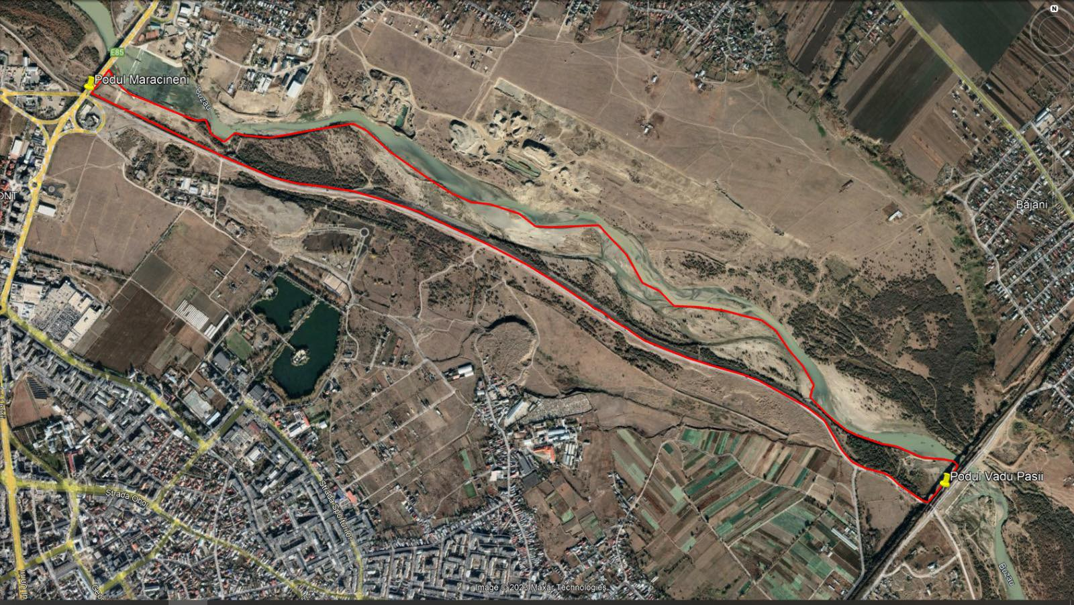
Obiectivul proiectului este de a moderniza și dezvolta cursul râului Buzău, cuprins între Podul Mărăcineni și Podul de la Vadu Pașii, după cum se poate observa în imaginea de mai jos:
Zona la care se face referire este cuprinsă între albia râului Buzău și Șoseaua de Centură Est Buzău (DC246).

Slide 3
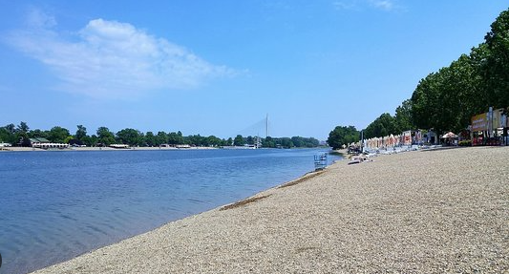
Obiectivele pe care vrem să le atingem sunt:
amenajarea unei faleze lângă șoseaua de centură care să cuprindă un spațiu verde, o alee de promenadă, o pistă de biciclete și facilități pentru persoanele cu dizabilități, urmate de plajă

Slide 4
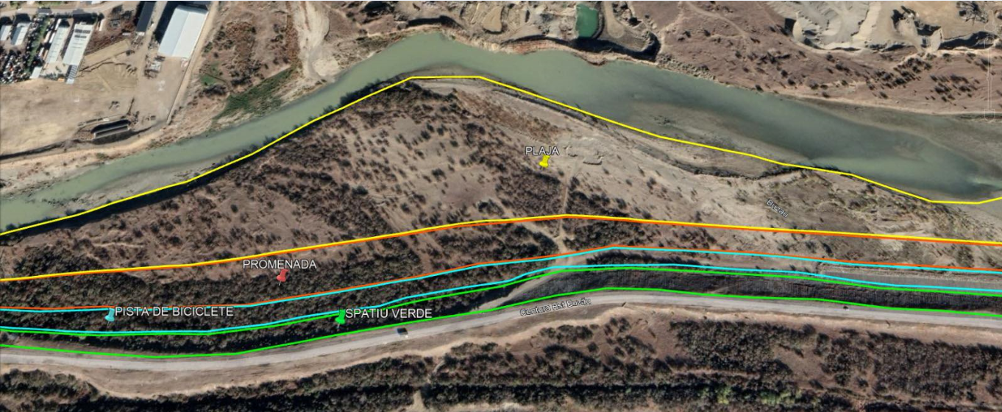
Divizarea spațiului între albia râului si centura de est:

Slide 5
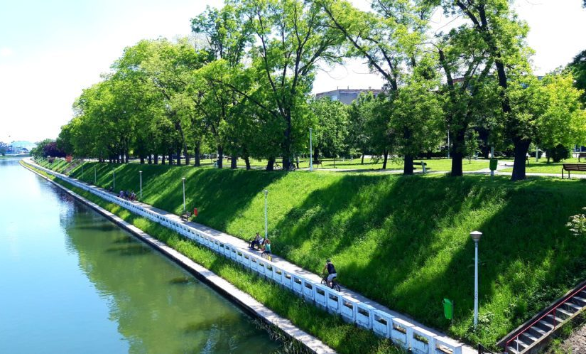
amenajarea râului pe o porțiune de aproximativ 2km în care apa să nu depășească 1,40m adâncime, (pe cursul râului să fie amplasate bariere de colectare a deșeurilor și mici insulițe destinate păsărilor) iar pe restul suprafeței poate fi reabilitat digul deja existent și împădurită zona ca în exemplul de mai jos:

Slide 6
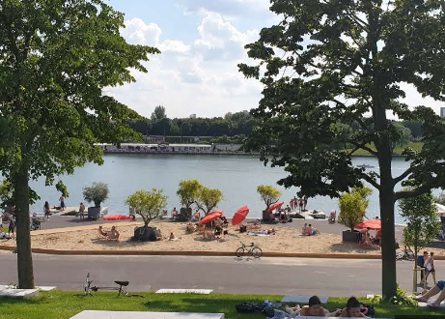
pe râul Buzău se pot practica sporturi nautice, plimbări cu bărci de agrement, loc de antrenament pentru sportivi
pe plajă pot fi create terenuri de volei, fotbal, spații de joacă pentru copii și ”beach baruri”
pe spațiul verde pot fi amplasate zone de picnic și parcuri pentru animalele de companie

Slide 7
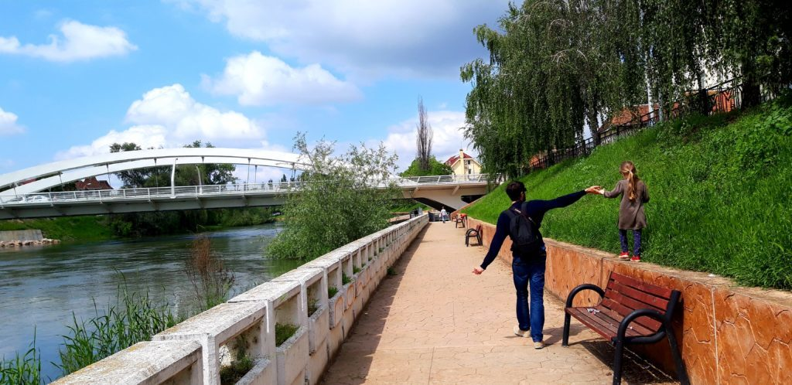
construirea unui pod pietonal peste râul Buzău care să facă legătura cu loc. Gura Câlnăului

Slide 8
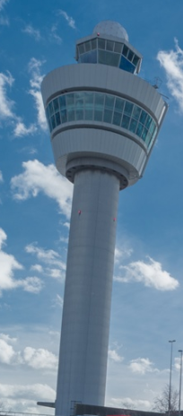
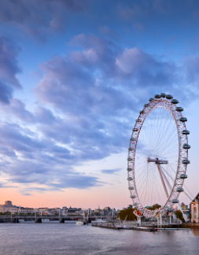
construirea unui turn panoramic (observator) și a unei roți panoramice, lângă pod și un panou ”I ❤ BUZĂU”
I ❤ BUZĂU

Slide 9
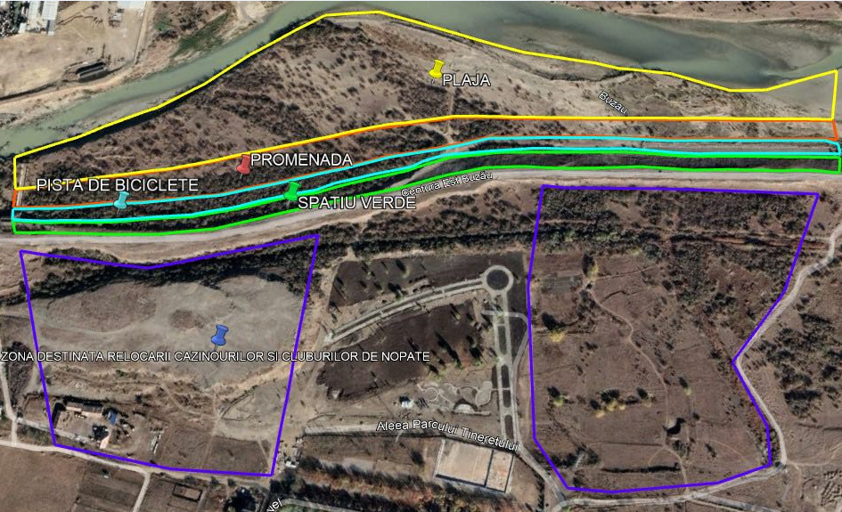
- conform ultimei propuneri legislative de a muta toate localurile destinate persoanelor peste 18 ani la marginea localităților, pe partea opusă a șoselei de centură, se pot reloca cazinourile și cluburile din oraș și amenaja parcări

Slide 10
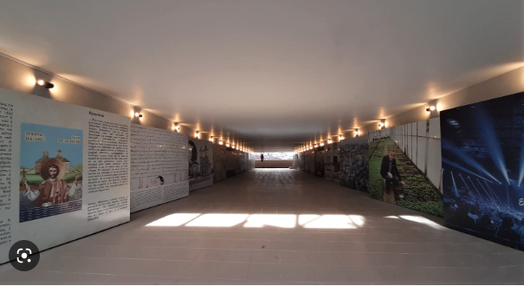
- Realizarea unui pasaj subteran, pe sub centură, care să facă legătura între prelungirea Parcului Tineretului și pasarela spre loc. Gura Câlnăului

Slide 11
Note:
în toate spațiile noi amenajate, va fi amplasat mobilier stradal, iluminat public, coșuri de gunoi și zone cu wi-fi gratuit;
accentul va fi pus pe crearea de spații verzi și popularea cu păsări.

Slide 12
Vă mulțumim!
Realizatori proiect: -Cotos Ionut-Bogdan
-Cotos Andrei
-Cotos Elena

